Slide 1
Самый Большой Урок в Мире
Классный час

Slide 2
Самый Большой Урок в Мире
Классный час
Приветственное слово В.Ш. Каганова – видео «Самый Большой Урок в Мире» часть 1

Slide 3
Общемировые цели
ДЕМОНСТРАЦИЯ АНИМАЦИОННОГО ФИЛЬМА СЭРА КЕНА РОБИНСОНА, КОТОРЫЙ ПРЕДСТАВЛЯЕТ ОБЩЕМИРОВЫЕ ЦЕЛИ.

Slide 4
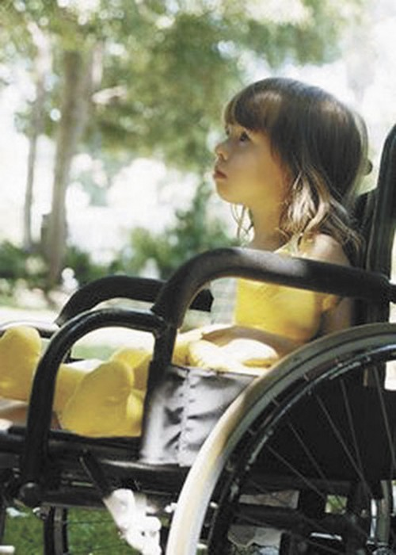
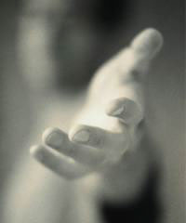
Инклюзивное образование
Приветственное слово В.Ш. Каганова «Самый Большой Урок в Мире» часть 2

Slide 5
Люди с инвалидностью – люди с ограниченными возможностями, у которых навсегда или на длительный срок нарушены какие-то важные функции организма. Инвалидность дается людям для того, чтобы с помощью социальных льгот, выплат и других мер сделать их жизнь лучше и приблизить к жизни людей, у которых все функции в норме.
Люди с ограниченными возможностями нуждаются в помощи и поддержке здоровых людей. Ведь многие становятся инвалидами по трагической случайности.
Каждому из нас хочется жить полной жизнью, общаться друг с другом и узнавать новое, и у каждого из нас есть свои особенности. Люди с ограниченными возможностями - такие же люди, как и любой из нас. Они почти ничем не отличаются, только носят очки с толстыми линзами, слуховой аппарат, используют вспомогательную технику для передвижения, специальные книги для чтения, принимают определённые медицинские препараты или ограничены в приёме некоторой пищи и т.д. И для общения или совместной деятельности с этими людьми требуется соблюдение некоторых правил. Об этом мы сегодня и будем говорить.
Демонстрация ролика «Инклюзивное образование: Что это такое?

Slide 6
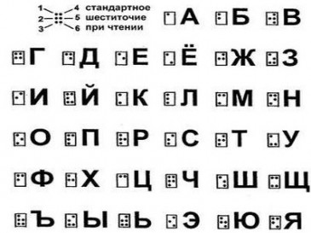
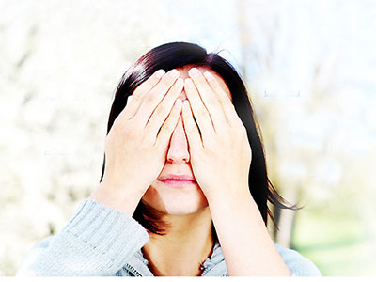
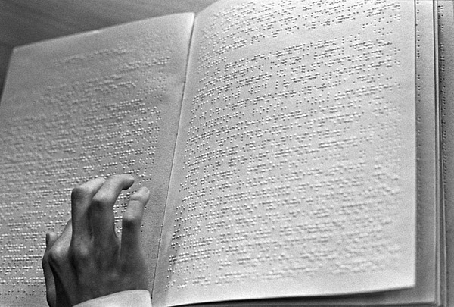
Нарушение зрения. Слепота.
Средства для улучшения жизни:
шрифт Брайля, используемый в надписях и книгах
аудиокниги

Slide 7
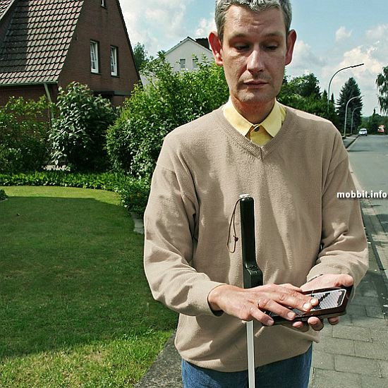
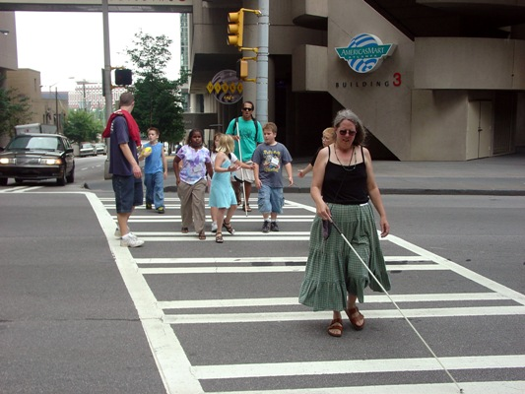
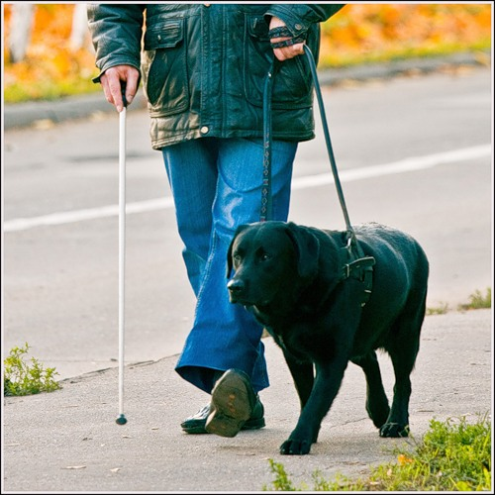
- трости
собаки-поводыри
звуковые светофоры
рельефное мощение улиц

Slide 8
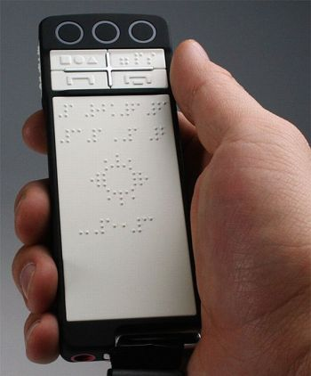
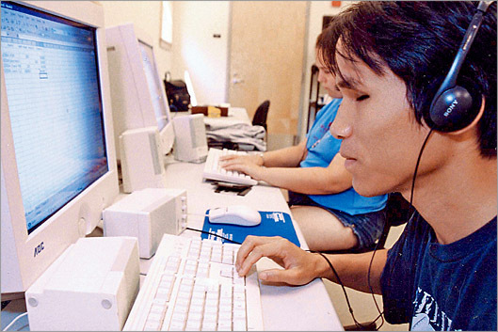
специальные клавиатуры, дисплеи, часы (звуковое сопровождение)
сенсорные телефоны

Slide 9
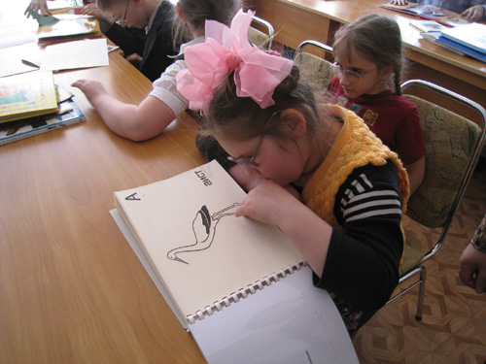
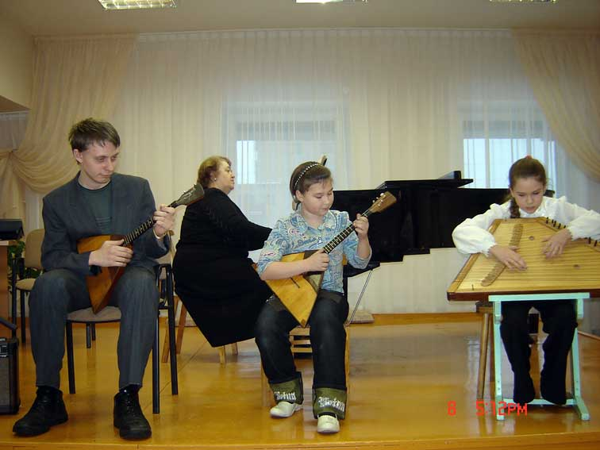
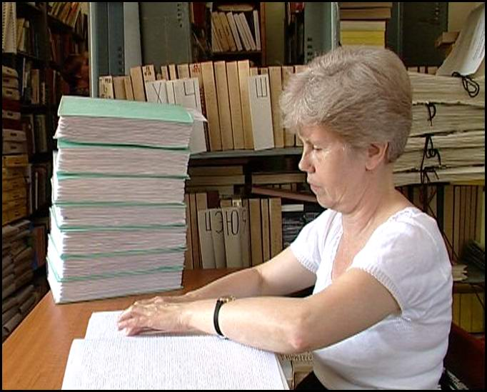
Учеба.
Существуют специальные учебные заведения для слепых и слабовидящих: общеобразовательные, профессионально-технические школы, музыкальные училища, школы массажистов и др.
Слепые «видят» пальцами, они читают и пишут по рельефной системе Брайля.
Работа.
Работа на телефоне (диспетчер) и руками (на производстве, массаж, музыка). В числе изделий, создаваемых слепыми на специальных учебно-производственных предприятиях ВОС, медицинские инструменты, электро- и радиотехнические детали, детали для автомашин и сельскохозяйственной техники и др.

Slide 10
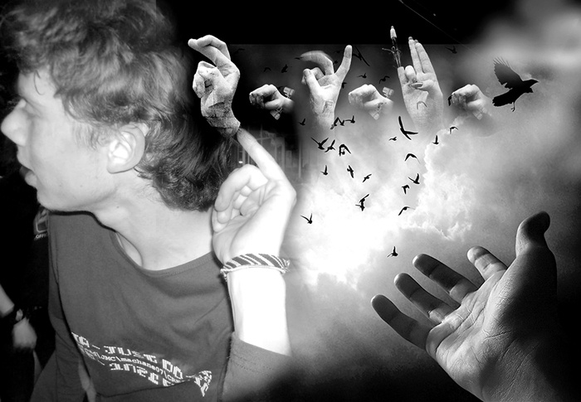
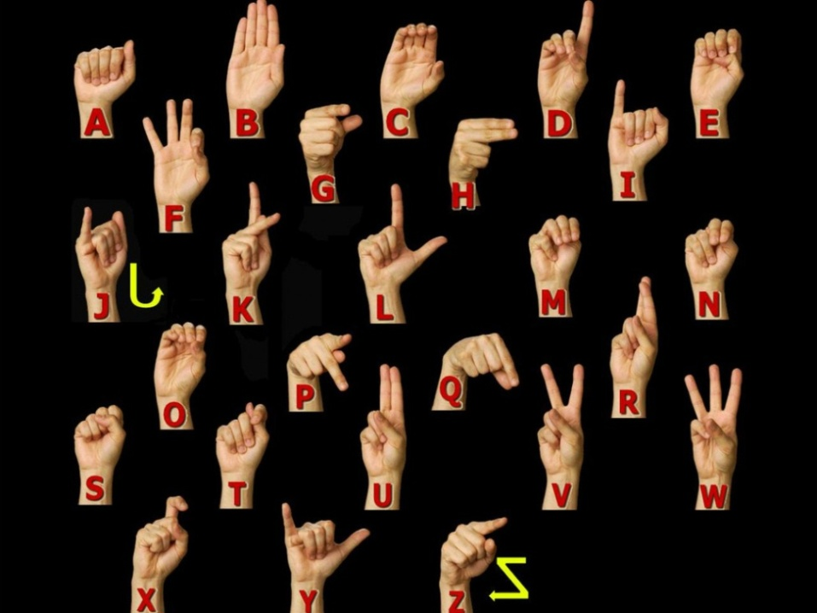
Нарушение слуха и отсутствие речи – глухонемота.
Средства для улучшения жизни:
- слуховые аппараты
язык жестов
ТВ: сурдоперевод и титры

Slide 11
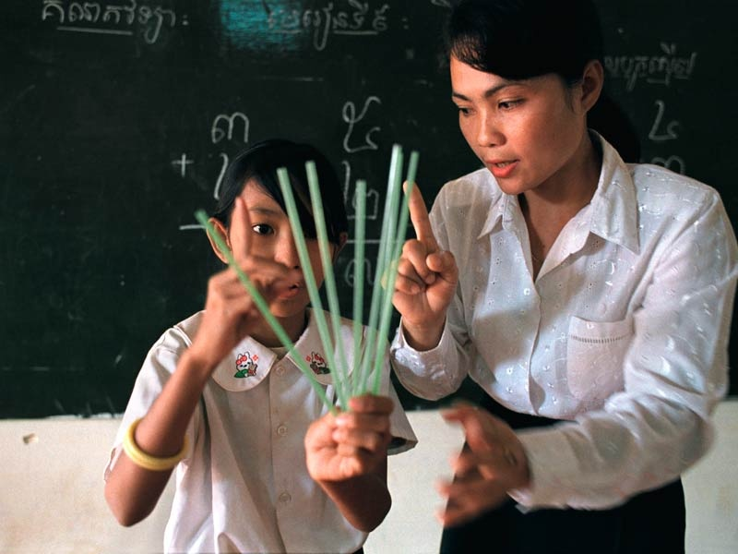
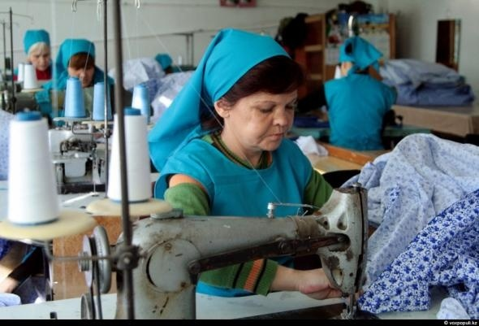
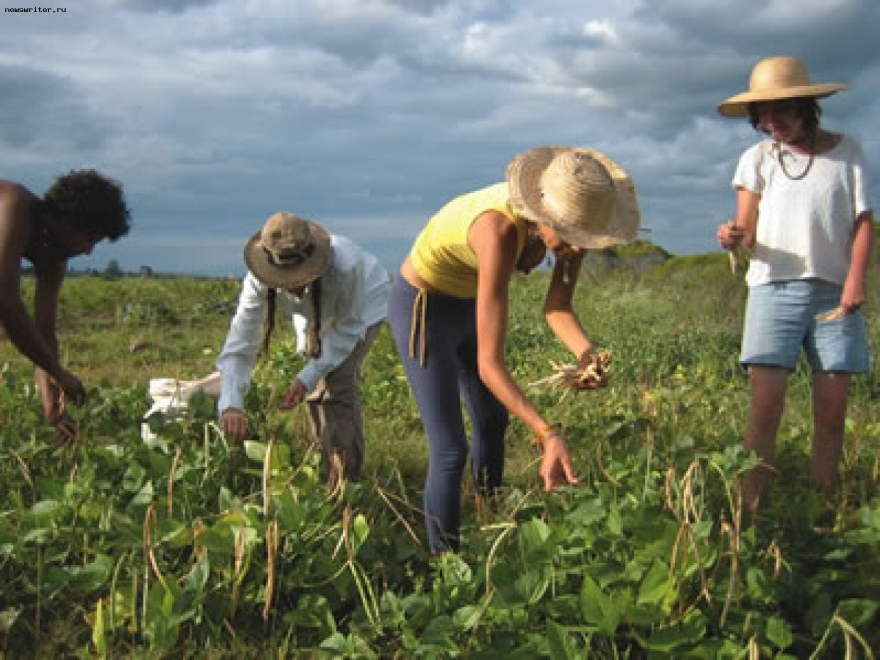
Учеба.
Специальные школы для глухонемых.
Работа.
Ручная работа используется на производстве, в ремеслах, в сельском хозяйстве, там, где не требуется большого количества общения (например, парикмахер, швея, художник, монтажник)

Slide 12
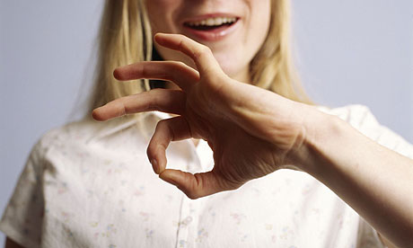
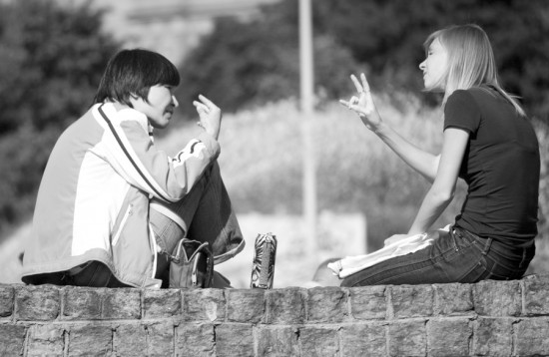
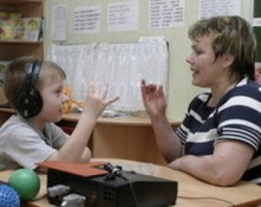
Для общения с теми, кто плохо слышит/не слышит нужно всегда смотреть прямо в лицо и говорить не спеша, они отлично читают по губам.

Slide 13
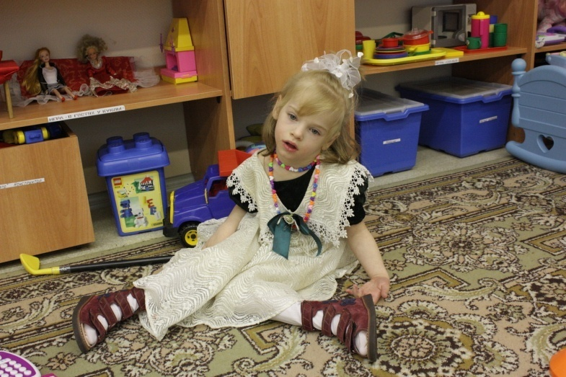
Детский церебральный паралич.
Поражение нервной системы в период рождения (до или после), при котором нарушена координация движений (возможны также нарушения зрения, речи и умственного развития).
ДЦП - не наследственное заболевание. Многие дети боятся общаться со «странными» детьми, но бояться нечего – ДЦП никогда нельзя заразиться или заболеть.

Slide 14
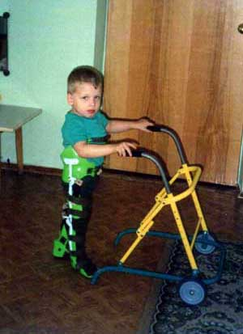
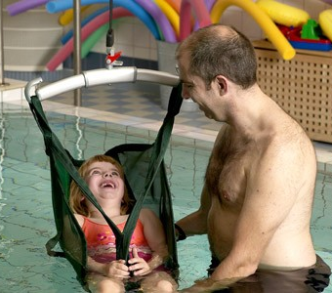
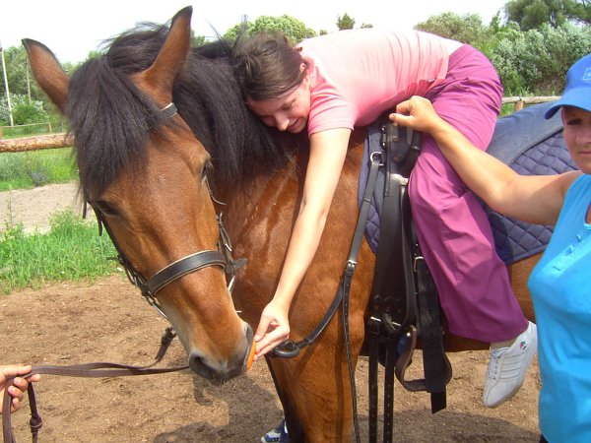
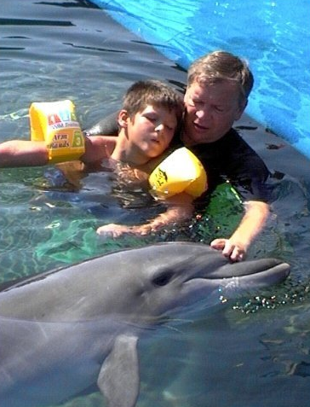
Для лечения применяют:
-массаж
-физиопроцедуры
-ортопедические аппараты
-специальную обувь и лангеты
лечебную физкультуру
развивающие занятия, логопедию
лекарства
иппотерапию, дельфинотерапию

Slide 15
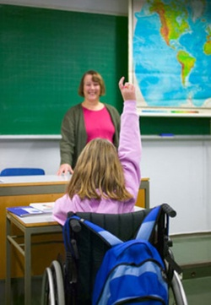
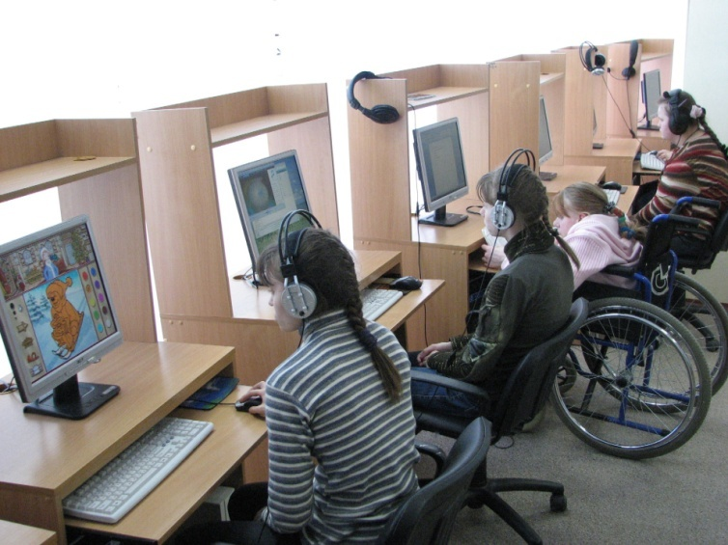
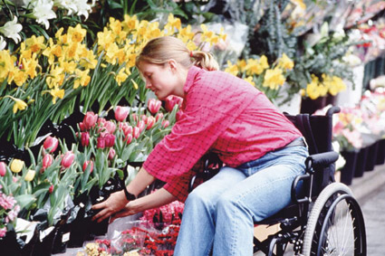
Учеба.
Дети с ДЦП обучаются в специальных учебных заведениях или обычных школах.
Работа зависит от вида и сложности ДЦП. Во многих случаях ДЦП не является препятствием к получению желаемой работы .

Slide 16
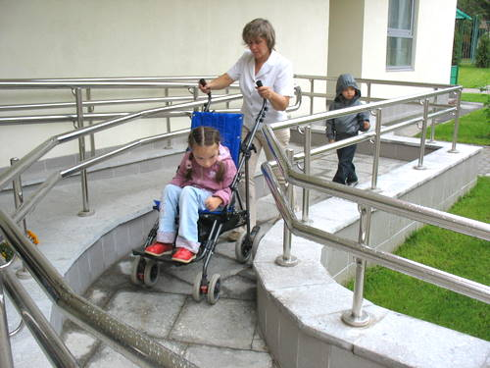
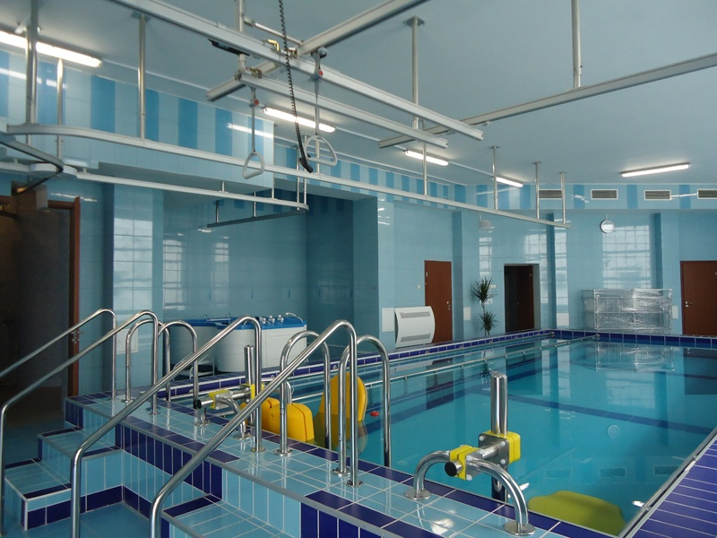
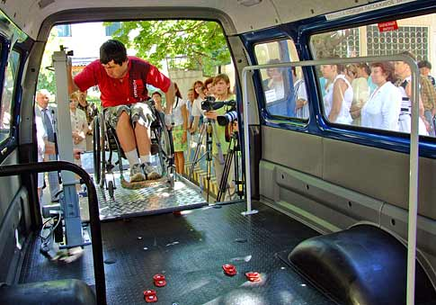
Повреждения позвоночника и опорно-двигательного аппарата.
Средства для улучшения жизни:
- инвалидные коляски, ходунки
пандусы в общественных местах, подъездах, переходах
специальные подъемники (транспорт, бассейн)

Slide 17
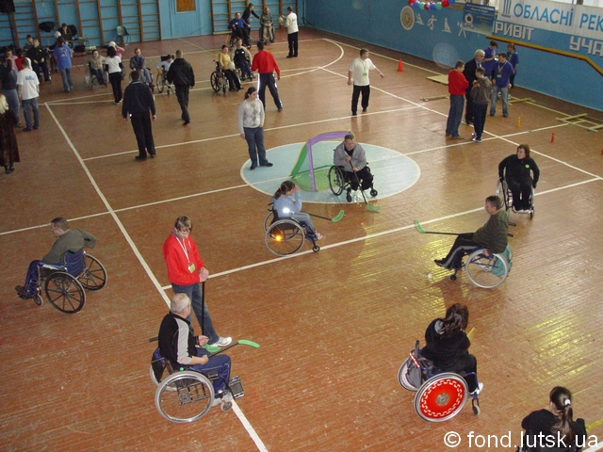
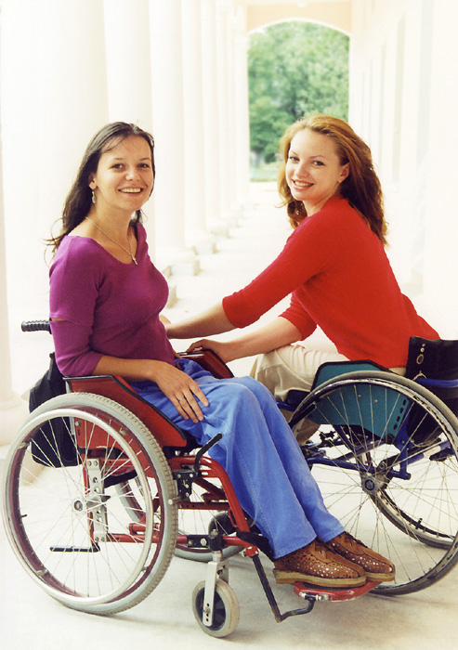
Многие колясочники ведут активный образ жизни.
Они могут учиться в общеобразовательных учебных заведениях либо в интернатах. А работать там, где позволяют их физические возможности.

Slide 18
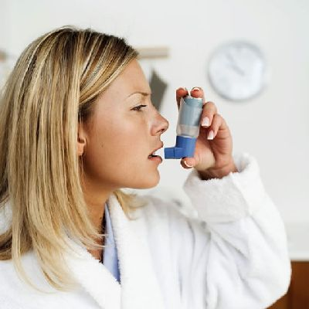
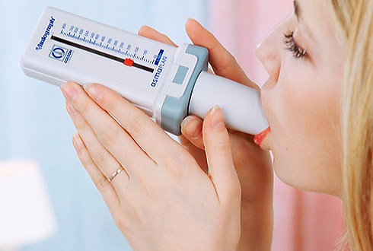
Существуют такие хронические заболевания, тяжелые формы которых приводят к инвалидности. Но при соблюдении определенного режима и своевременном приеме лекарств эти люди могут вести полноценную жизнь, ничем не отличающуюся от жизни здорового человека.
Например,
Бронхиальная астма тяжелой степени – хроническое воспаление бронхов, при котором нарушается нормальное дыхание.

Slide 19
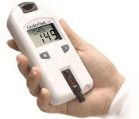
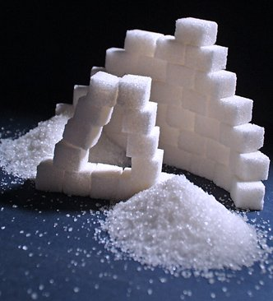
Сахарный диабет тяжелой формы – нарушение обмена веществ в организме из-за повышенного содержания сахара в крови и нарушение биологического действия инсулина.

Slide 20
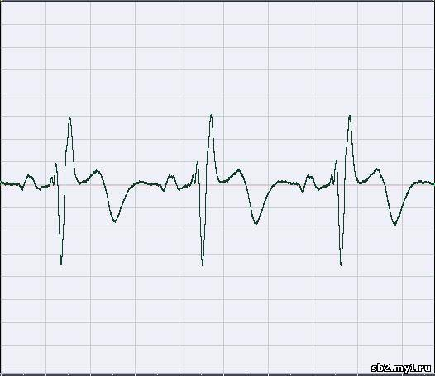
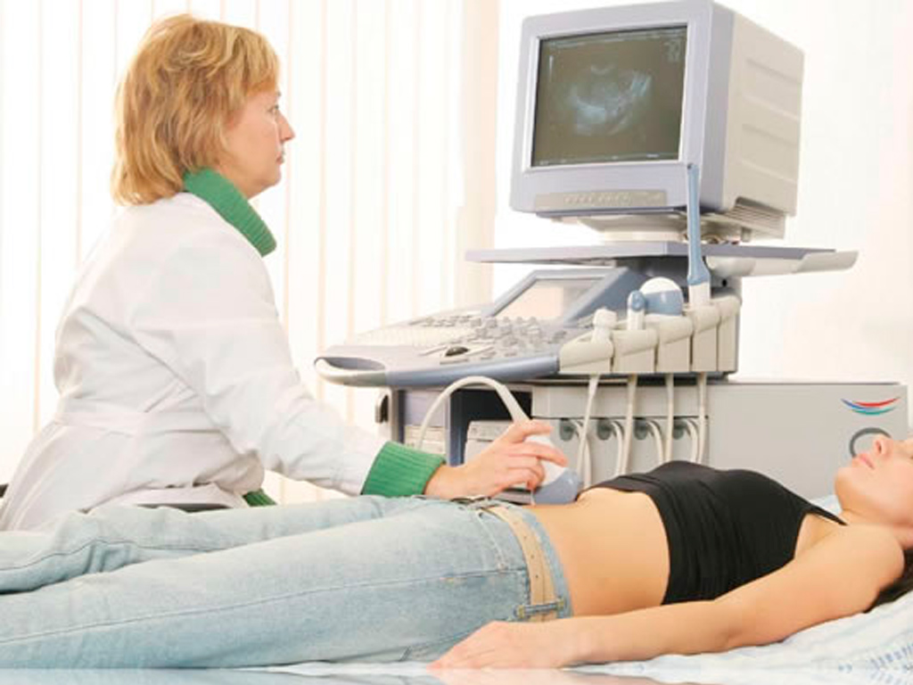
Врожденный порок сердца тяжелой формы – нарушение строения сердца, вызывающее ограничения жизнедеятельности.
И другие…

Slide 21
Язык и терминология
Наиболее нейтральный термин – это слово «инвалид»
Но мы смотрим на человека, а не на его инвалидность, и поэтому лучше всего сказать:
«человек с инвалидностью».

Slide 22
Этикет (правила общения)
В обществе незрячего человека называйте себя и тех людей, которые пришли с Вами

Slide 23
Этикет (правила общения)
Инвалидная коляска –
это часть неприкасаемого пространства человека

Slide 24
Известные люди, имеющие инвалидность
Вы слышали про этих выдающихся людей?
русский генерал-­‐фельдмаршал Михаил КУТУЗОВ (1745 – 1813) английский вице-­‐адмирал Горацио НЕЛЬСОН (1758 – 1805) немецкий композитор Людвиг ван БЕТХОВЕН (1770 – 1827) русский и советский ученый, изобретатель и писатель-­‐фантаст
Константин ЦИОЛКОВСКИЙ (1857 – 1935)
президент США Франклин РУЗВЕЛЬТ (1882 – 1945) русский советский писатель Николай ОСТРОВСКИЙ (1904 – 1936) советский летчик-­‐истребитель Алексей МАРЕСЬЕВ (1916 – 2001)
английский ученый-‐физик Стивен ХОКИНГ (род. 1942 г.) американский певец, мульти­‐музыкант и композитор Стиви УАНДЕР (род в 1950 г.) шестикратный чемпион Паралимпийских игр, Заслуженный мастер спорта России
Сергей ШИЛОВ (род. 1970 г.)
российская певица и общественный деятель, Заслуженная артистка России
Диана ГУРЦКАЯ
австралийский общественный деятель Ник ВУЙЧИЧ (род. 1982 г.)
Вы знаете, что, с медицинской точки зрения, все они – инвалиды 1-й группы?

Slide 25
Великий немецкий композитор и пианист, представитель «венской классической школы».
Один из наиболее уважаемых и исполняемых композиторов в мире.
Писал музыку во всех существовавших в его время жанрах.
В 26 лет начинает терять слух (у него развивается тинит — воспаление внутреннего уха, приводящее к звону в ушах). Понимая, что глухота неизлечима, он был близок к самоубийству, но начал писать Третью симфонию («Героическую»).
1808 год – последний концерт Бетховена в качестве пианиста (он уже почти не слышит).
В 44 года полностью теряет слух, но еще 13 лет, до самой смерти, продолжает писать музыку.
(Всего Бетховен создал 9 симфоний, 8 увертюр, 7 разных
концертов, оперу, балет, мессу, 16 квартетов, 6 трио, 53 сонаты, музыку к 3 спектаклям и песни.)
Людвиг ван БЕТХОВЕН
(1770 – 1827)

Slide 26
Прославленный русский полководец. Участник штурма Измаила (1790 год). Русский главнокомандующий в
Отечественной войне 1812 года (разгром непобедимого прежде Наполеона и изгнание его из России).
Первый полный кавалер ордена Святого Георгия (1812 год).
С 16 лет на военной службе.
С 25 лет – участник всех русско-­‐турецких войн конца 18 века под командованием великих русских полководцев Румянцева и Суворова.
В 29 лет в бою с турецким десантом в Крыму был тяжело ранен пулей, пробившей левый висок и вышедшей у правого глаза, который был поврежден.
Победитель в русско-­‐турецкой войне 1811-­‐1812 накануне наполеоновского вторжения (поэтому в нем не приняла участие Турция).
Генерал-­‐фельдмаршал (после Бородино).
Михаил Илларионович КУТУЗОВ
(1745 – 1813)

Slide 27
32-­‐й президент
Соединенных Штатов Америки (1933 – 1945)
Единственный американский президент, избиравшийся более чем на два срока (четыре раза подряд).
Возглавлял страну во время выхода из мирового экономического кризиса (Великой Депрессии 1929 – 1933) и во время Второй Мировой войны (1939 – 1945).
В 1921 года переболел полиомиелитом, в результате чего были парализованы ноги, и он не мог отойти от инвалидной коляски. Но в 1928 году был избран губернатором штата Нью-Йорк, потом переизбран, а в 1932 году победил в президентской кампании.
Рузвельт считается одним из четырех наиболее выдающихся президентов США – наряду с Джорджем ВАШИНГТОНОМ (главнокомандующий во время войны за независимость и 1-­‐й президент страны), Томасом ДЖЕФФЕРСОНОМ (автор Декларации независимости США и 3-­‐й президент страны) и Авраамом
ЛИНКОЛЬНОМ (16-­‐й президент страны, при котором отменено рабство в США).
Франклин Делано РУЗВЕЛЬТ (1882 – 1945)

Slide 28
Английский физик-­‐теоретик и космолог, создатель и руководитель Центра теоретической космологии в Кембридже, популяризатор науки
Один из наиболее влиятельных и известных широкой общественности физиков-­‐теоретиков нашего времени.
Основная область исследований Хокинга — космология и квантовая гравитация.
В 20 лет у него стали проявляться
признаки бокового амиотрофического склероза, которые привели к параличу. В 1985 году перенес тяжелое воспаление легких. После серии операций ему была удалена трахея, и он утратил способность говорить.
Некоторую подвижность сохранял лишь указательный палец на правой руке.
Впоследствии подвижность осталась лишь в одной мышце щеки, напротив которой закреплён датчик. С его помощью физик управляет компьютером, с помощью которого может общаться с окружающими.
Стивен Уильям ХОКИНГ
(род. в 1942 г.)

Slide 29
Шестикратный паралимпийский чемпион.
Семикратный чемпион Мира по лыжным гонкам.
Четырёхкратный чемпион Европы.
Трехкратный обладатель Кубка Мира по лыжным гонкам.
Неоднократный призёр чемпионатов Европы по лёгкой атлетике и других соревнований.
Заслуженный мастер спорта России.
В 1982 начал заниматься спортивным ориентированием (кандидат в мастера спорта).
В 1986 году возвращаясь с соревнований из Эстонии, в автокатастрофе получил тяжелую травму с перелом грудных позвонков.
В 1990 году вернулся в большой спорт: участник пяти Летних и призер четырех
Зимних Паралимпийских игр (1992 – 2010 гг.)
Сергей Валентинович ШИЛОВ
(род. в 1970 г.)

Slide 30
Российская эстрадная певица и общественный деятель, Заслуженная артистка России.
От рождения незрячая. Окончила школу-­‐ интернат для незрячих и слабовидящих детей в Тбилиси.
Одновременно убедила преподавателей музыкальной школы, что сможет учиться игре на фортепиано.
В 1995 стала одним из победителей музыкального конкурса «Ялта — Москва
— Транзит».
Окончила Эстрадное отделение московского Музыкального училища имени Гнесиных, окончила Институт современного искусства и поступила в магистратуру факультета искусств МГУ им. Ломоносова.
Записала 4 альбома и 9 клипов. Посол «Сочи – 2014».
Диана ГУРЦКАЯ

Slide 31
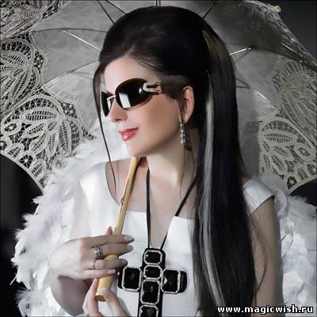
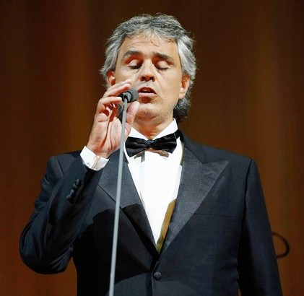
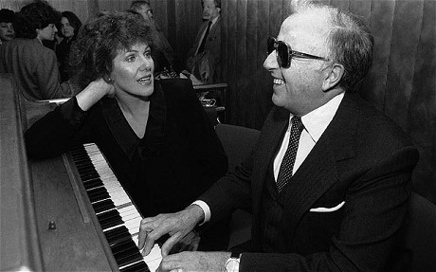
Слепые музыканты:
Джордж Ширинг — английский музыкант, композитор и виртуоз фортепиано,
Андреа Бочелли— итальянский оперный певец,
Диана Гурцкая - российская эстрадная певица.

Slide 32
Австралийский христианский проповедник и общественный деятель.
Всемирно известный «мотивационный спикер».
Его выступления обращены к детям и молодёжи, в надежде на активизацию в них поиска смысла жизни и развития своих способностей.
Родился с синдромом тетраамелии (редкое наследственное заболевание, приводящее к отсутствию четырёх конечностей).
В 2005 году номинирован на премию «Молодой австралиец года».
В 2009 году снимается в фильме «Цирк бабочек», рассказывающем об Уилле, человеке без конечностей, и о его судьбе.
Он объездил более 45 стран, выступая в школах, университетах. Участвует в телешоу и пишет книги.
12 февраля 2012 года женился, а 14 февраля 2013 года в его семье родился сын.
Нико ВУЙЧИЧ
(род. в 1982 г.)

Slide 33
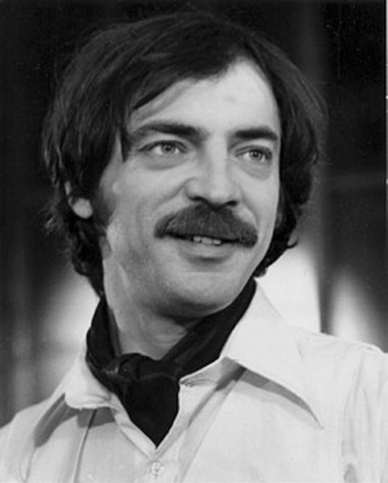
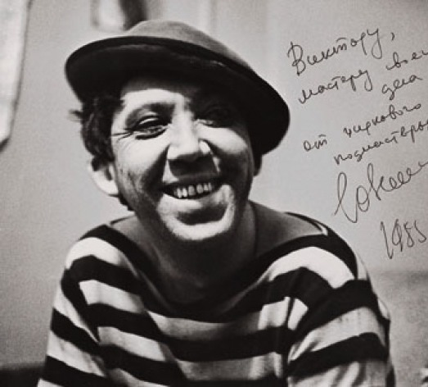
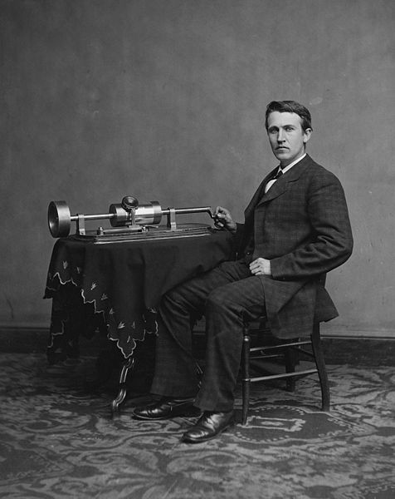
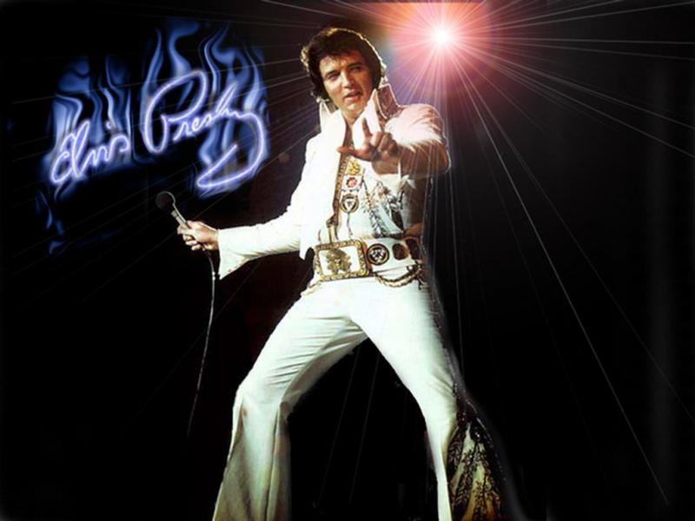
Российские актеры Юрий Никулин и Михаил Боярский,
Американский писатель Эрнст Хемингуэй,
Знаменитый американский рок-певец Элвис Пресли,
Всемирно известный американский изобретатель Томас Эдисон,
Великий русский певец Федор Шаляпин,
известные деятели науки и культуры
с сахарным диабетом.

Slide 34
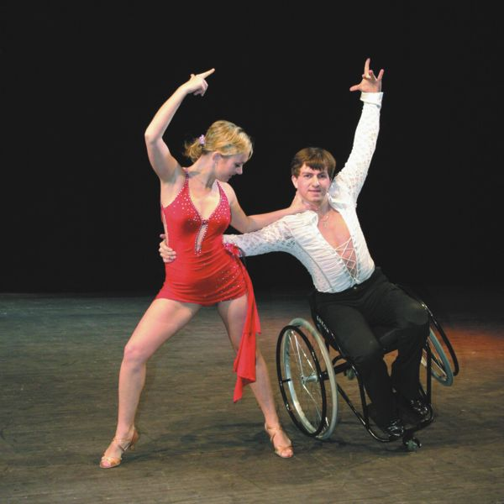
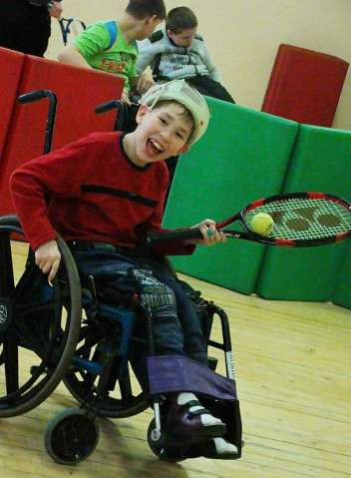
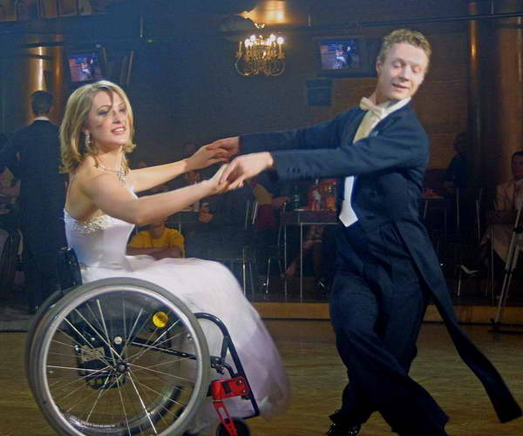
Любое из перечисленных заболеваний является испытанием для человека, но оно также тренирует силу воли и учит ответственности за себя и своих близких, что часто помогает добиться в жизни успеха.
Как известно, у людей с плохим зрением обострены другие чувства, обычно, слух. У людей с ДЦП и глухонемых часто обнаруживаются способности к творчеству.
Люди с инвалидностью могут ходить в школу, иметь работу, жениться, поддерживать семью и жить в собственном доме. Они могут быть ограничены физически, но они безграничны в своих способностях, талантах и стремлении к самовыражению. Благодаря огромной силе духа и воли, эти люди могут добиться успехов в самых разнообразных сферах: науке, бизнесе, художественном творчестве, искусстве, спорте.
Очень часто люди с ограниченными физическими возможностями могут достигнуть большего, чем совершенно здоровые люди. Уже много лет проводятся различные спортивные соревнования для людей с инвалидностью и специальные Олимпийские игры. И инвалиды-спортсмены часто показывают результаты, которые далеко не каждый здоровый человек может достичь даже упорными тренировками!

Slide 35
Параолимпийские игры.
Кроме Олимпийских игр есть еще и «Олимпиада номер два» – Параолимпиада. Это спортивные соревнования между людьми с инвалидностью и спортсменами с ограниченными физическими возможностями

Slide 36
Параолимпийские виды спорта.
Легкая атлетика. Велосипедный спорт. Фехтование. Дзюдо. Тяжелая атлетика. Стрельба из лука. Лыжный кросс. Хоккей с шайбой.

Slide 37
Футбол. Настольный теннис. Баскетбол . Регби . Волейбол. Теннис . Выездка. Плаванье.

Slide 38
Параолимпиада-2010 в Ванкувере: российские спортсмены принимали участие в в лыжных гонках, биатлоне и горных лыжах.
По итогам игр сборная России заняла II общекомандное место, завоевав 12 золотых, 16 серебряных и 10 бронзовых медалей.

Slide 39
3 декабря – Международный день инвалидов
Цель, ради которой этот день был провозглашен, – полное и равное соблюдение прав человека и участие людей с инвалидностью в жизни общества. Для защиты прав и интересов людей с инвалидностью в созданы сообщества – ВОИ, ВОС, ВОГ.
К сожалению, жизнь людей с инвалидностью продолжает оставаться очень трудной. Пока в России есть еще множество проблем, которые лишают людей с инвалидностью возможности вести полноценный образ жизни и изолируют их от общества, оставляя один на один со своим несчастьем.
Люди с ограниченными возможностями не просят проявлять к ним жалость. Они считают себя равноправными членами общества, хотя и нуждаются иногда в помощи окружающих людей.
Существует золотое правило: прежде, чем сделать что-либо для такого человека, нужно спросить, нуждается ли он в Вашей помощи. Таким образом, оказывается уважение его личной свободе.

Slide 40
Упражнение
«Ведущая передачи ....., рассказала, что одна растит шестилетнюю дочь, страдающую аутизмом»…
«Прикованный к коляске программист стал успешным паралимпийцем».
«Ученик страдает ДЦП и с детства прикован к инвалидной коляске, однако является большим поклонником бокса и всегда мечтал провести бой. Такая возможность у него и появилась».

Slide 41
Упражнение
«Ведущая передачи ....., рассказала, что одна растит шестилетнюю дочь, страдающую аутизмом»…
«Прикованный к коляске программист стал успешным паралимпийцем».
«Ученик страдает ДЦП и с детства прикован к инвалидной коляске, однако является большим поклонником бокса и всегда мечтал провести бой. Такая возможность у него и появилась».

Slide 42
Упражнение
«Коллектив панков из Финляндии под названием Pertti Kurikan Nimipaivat (сокращенно PKN) намерен выступить на главном музыкальном конкурсе Европы- «Евровидении», который в этом году пройдет в Вене. Заявку панков на родине уже назвали экстравагантным поступком, так как коллектив артистов имеет особенность: все солисты PKN - мужчины, больны синдромом Дауна»

Slide 43
Упражнение
«Коллектив панков из Финляндии под названием Pertti Kurikan Nimipaivat (сокращенно PKN) намерен выступить на главном музыкальном конкурсе Европы- «Евровидении», который в этом году пройдет в Вене. Заявку панков на родине уже назвали экстравагантным поступком, так как коллектив артистов имеет особенность: все солисты PKN - мужчины, больны синдромом Дауна»

Slide 44
Упражнение
«Аутисты среди известных людей. Список известных личностей, страдавших или страдающих аутизмом, все время пополняется. Знаменитые аутисты: как болезнь проявилась у известных людей».
«Сегодня, 2 апреля, отмечается Всемирный день распространения информации о проблеме аутизма. Предлагаем тебе вспомнить самых известных аутистов среди знаменитостей и узнать, как в их жизни проявился недуг».

Slide 45
Упражнение
«Аутисты среди известных людей. Список известных личностей, страдавших или страдающих аутизмом, все время пополняется. Знаменитые аутисты: как болезнь проявилась у известных людей».
«Сегодня, 2 апреля, отмечается Всемирный день распространения информации о проблеме аутизма. Предлагаем тебе вспомнить самых известных аутистов среди знаменитостей и узнать, как в их жизни проявился недуг».

Slide 46
Что такое инклюзивное общество?
Видеообращение Натальи Михайловны Водяновой

Slide 47
Что мы можем сделать, чтобы мир стал лучше ?
Главное, необходимо помнить: инвалидом, к сожалению, может стать каждый! Человек с инвалидностью – такой же человек, как и все, только жить ему гораздо труднее, чем человеку здоровому! Лишь доброта и участие спасут мир!
Видеоклип Д. Билана с участием Н. Водяновой «Не молчи»

Slide 48
Спасибо за внимание!

